Slide 1
Schéma přednášky 1:
Vlastnosti plynů

Slide 2
Tabule 1: Typické vlastnosti plynů?
Tekutost (spolu s kapalinami) … volný tok
Nízká hustota
Snadná stlačitelnost
Vždy zaujmou plný objem nádoby
Mohou být zkapalněny stlačením a ochlazením
Mísitelnost (pokud plyny nereagují)
Pára = plyn vzniklý odpařením kapaliny nebo sublimací pevné látky

Slide 3
Snímek 1: Čím jde vysvětlit tyto vlastnosti?
velmi slabé, až zanedbatelné mezičásticové interakce
tudíž volné pohyblivosti částic.
Tato představa není zcela samozřejmá!
Isaac Newton (17. stol) zastával ve své době progresívní atomovou hypotézu
! jinak byl vzduch = jeden ze čtyř živlů !
Ale Newtonova představa: nepohyblivé částice silně se odpuzující navzájem
proto tlak na stěny nádoby.

Slide 4
Snímek 2: Tlak a objem.
Proč se Newton zajímal o strukturu plynů?
Přátelil se s Irským přírodovědcem, o 15 let starším Robertem Boylem.
Zřejmě v souvislosti s tím jej zajímal vztah mezi objemem a tlakem vzduchu, viz obrázek.

Slide 5
Snímek 3. V té době tedy již musel být tlak měřitelnou veličinou.
Bylo tomu tak od r. 1643, kdy tzv. Torricelliho pokus vedl k sestavení prvního barometru.
Fungoval na principu zahnuté trubice, porovnávající tlak vzorku s tlakem atmosféry pomocí výšky sloupce rtuti vytlačené vzorkem a-nebo atmosférou na místo nižšího tlaku.
Jak vlastně Torricelli k tomuto nápadu dospěl?

Slide 6
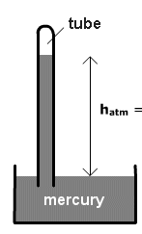
Tabule 2 - Torricelliho pokus
VV Toskánský: zavlažování, vysoušení dolů, fontány: čerpání vody do >= 12 m
Pomocí sacích pump: max=10 metrů
Torricelli – nápad udělat pokus se rtutí (14x hustší než H₂O)
výpočet: tlak 10 m H₂O ~ tlaku 0.75 m Hg
Pokus potvrdil, navíc: výška hladiny Hg mírně kolísala
Závěr: p_{atm} nedokáže vytlačit, či udržet sloupec vody vyšší, než 10 metrů.
Tehdejší představa: vodu pod píst při jeho pohybu vzhůru vhání tzv. strach přírody z prázdnoty (horror vacui).
Torricelli: Žijeme potopeni na dně oceánu vzduchu.
760 mm

Slide 7
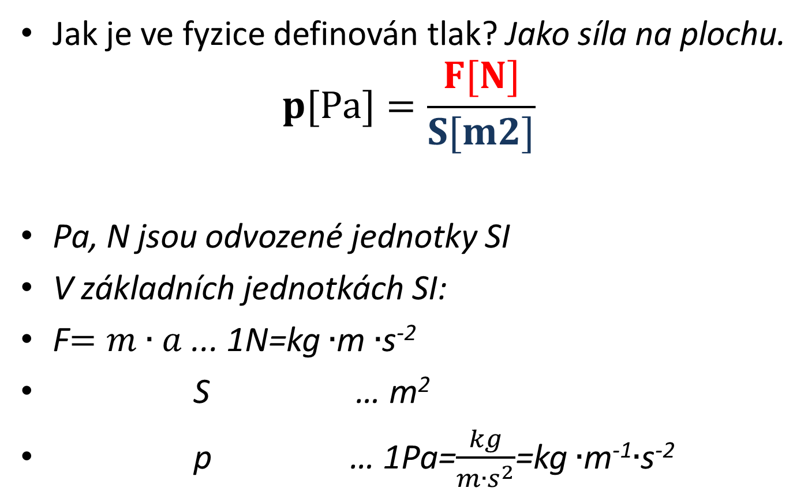
Tabule 3: Pojem tlaku, jednotky
Jak je ve fyzice definován tlak? Jako síla na plochu.
$$p[Pa]=\frac{F[N]}{S[m2]}$$
Pa, N jsou odvozené jednotky SI
V základních jednotkách SI:
F$=m∙a$ ... 1N=kg $∙$m $∙$s⁻²
S … m²
p … 1Pa=$\frac{kg}{m∙s^{2}}$=kg $∙$m⁻¹$∙$s⁻²
síla
tlak
plocha

Slide 8
Snímek 4
V současnosti používané jednotky tlaku
Podobnost kapalin a plynů (Bernoulliho zákony pro kapaliny)… volný tok
Proto společný názek tekutiny

Slide 9
Snímek 5
Co hraje roli kromě tlaku (analogie s počasím)? (Teplota)
Proč by měl tlak s teplotou růst?
Protože je mírou kinetické energie molekul ... Kinetická teorie plynů, Daniel Bernoulli, Hydrodynamica, 1738

Slide 10
Snímek 6
Proč se začal zkoumat vliv teploty?
Ve druhém letu (sólo výstup) rekord 7 km
Cílem bylo získávání vzorků vzduchu v různých výškách, zaznamenání rozdílů teploty a vlhkosti a měření magnetismu. Při těchto výstupech byla vyvrácena Daltonova domněnka, že složení vzduchu je v různých výškách atmosféry rozdílné. Bylo prokázáno, že vzduch má i v těchto výškách stejné složení jako na povrchu Země.

Slide 11
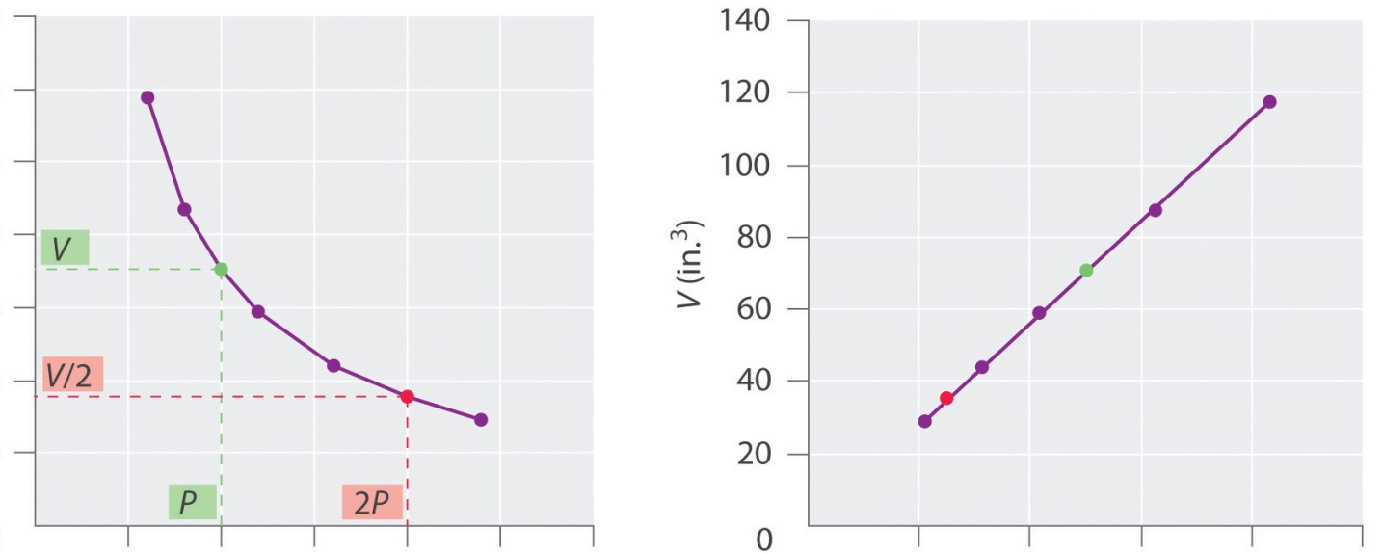
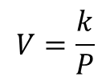
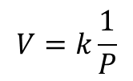
Tabule 4: Robert Boyle: Výsledky pokusů se vzduchem (1662):
Boyle chtěl pravděpodobně pochopit, proč je vzduch základním elementem života a publikoval práce o růstu rostlin bez volného přístupu vzduchu.
$$V=k\frac{1}{P}$$
$$V=\frac{k}{P}$$
V těchto grafech je objem funkcí jedné proměnné, konkrétně tlaku.

Slide 12
Tabule 5: Boylův(-Mariottův) zákon
p· V = konst
pro neměnnou teplotu a látkové množství plynu.
Konkrétní data, s nimiž Boyle pracoval? Viz snímek 7.

Slide 13
Snímek 7: Boylův exp - rozsah dat
Jednotky historické
Jiné zakreslení téhož ... Je-li V lineární funkce 1/p, pak 1/p bude lineární funkce V (záměna os x a y)
? Kolika mm Hg odpovídal minimální a maximální tlak, jehož Boyle dosáhl, a kolika atm to odpovídá? (ca 1/0.01 = 100 mm Hg až ca 1/0.04==25 mm Hg, tj. ca. 1/3 - 1.5 atm
Technicky obtížné ... Hg ve skleněné trubici, tlak tříštil
Pojem ideálního plynu: takový, který splňuje přesně Boylův zákon (nejenom). Bude objem skutečně klesat k nule pro tlak jdoucí k ∞ ?

